Slide 1
조선생산현장의이해
강화학습 개요

Slide 3
목차
강화학습의 개념
강화학습 문제
강화학습의 예시 : 브레이크아웃
MDP

Slide 4
강화학습의 개념

Slide 5
강화학습의 개념
강화학습 개념 이해
행동심리학
머신러닝
< 연관성 파악 >
강화학습
강화학습

Slide 6
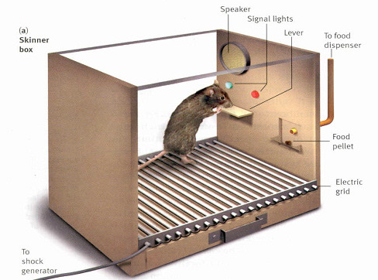
강화학습의 개념
행동심리학과 강화학습
강 화
- 상당히 보편적으로 알려진 개념
- 시행착오를 통해 학습하는 방법
=> 행동심리학자 스키너가 처음으로 제시
스키너의 쥐 실험
1. 굶긴 쥐를 상자에 넣는다.
2. 쥐는 돌아다니다가 우연히 상자 안에 있는 지렛대를 누르게 된다.
3. 지렛대를 누르자 먹이가 나온다.
4. 지렛대를 누르는 행동과 먹이와의 상관관계를 모르는 쥐는 다시 돌아다닌다.
5. 그러다가 우연히 쥐가 다시 지렛대를 누르면 쥐는 이제 먹이와 지렛대 사이의
관계를 알게 되고 점점 지렛대를 자주 누르게 된다.
6. 이 과정을 반복하면서 쥐는 지렛대를 누르면 먹이를 먹을 수 있다는 것을
학습한다.
- 스키너의 쥐 실험 그림 -
< 동물이 행동과 그 결과 사이의 관계를 학습하는 것을 확인 >

Slide 7
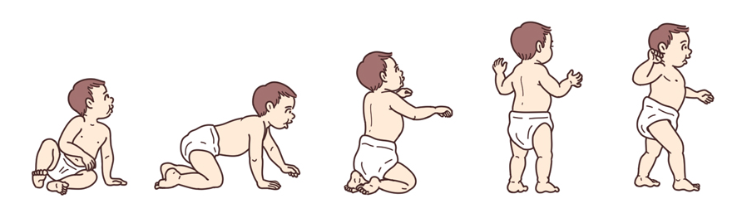
강화학습의 개념
행동심리학과 강화학습
강 화
- 동물이 이전에 배우지 않았지만 직접 시도하면서 행동과 그 결과로 나타나는 좋은 보상
사이의 상관관계를 학습하는 것
=> 동물이 좋은 보상을 얻게 해주는 행동을 점점 더 많이 함
- 보상을 얻게 해주는 행동의 빈도 증가
우리 주변에서의 강화

Slide 8
강화학습의 개념
머신러닝과 강화학습
머신러닝
- 인공지능의 한 범주로서 컴퓨터가 스스로 학습하게 하는 알고리즘을 개발하는 분야
- 기계가 일일이 코드로 명시하지 않은 동작을 데이터로부터 학습해서 실행할 수 있도록 하는
알고리즘을 개발하는 연구 분야
( 아서 사무엘, 1959 )
- 미리 프로그램돼 있는 대로 작동하는 것이 아니고 주어진 데이터를 토대로 스스로 성능을
높여가는 것
지도학습
비지도학습
강화학습
< 머신러닝은 지도학습, 비지도학습, 강화학습으로 나뉨 >

Slide 9
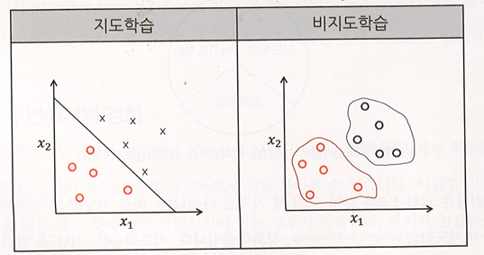
강화학습의 개념
머신러닝과 강화학습
지도학습
- “정답”을 알고 있는 데이터를 이용해 컴퓨터를 학습시킴
=> 컴퓨터는 자신이 낸 답과 정답의 차이를 통해 지속해서 학습
Ex) 정답이 있는 수학문제 풀이, 회귀분석 ( Regression ), 분류 ( Classification ), 딥러닝
비지도학습
- 지도학습과 달리 “정답”이 있는 것은 아님
=> 정답 없이 주어진 데이터로만 학습 진행
Ex) 군집화 ( Clustering ), 시장조사
강화학습
- 지도학습, 비지도학습과 성격이 다름
=> 머신러닝에서 따로 분류
=> 정답이 주어진 것도, 주어진 데이터에 대해 학습하는 것도 아님
- “보상”을 통해 학습
=> 보상은 컴퓨터가 선택한 행동에 대한 환경의 반응, 컴퓨터에게 간접적인 정답의 역할
- 컴퓨터는 보상을 얻게 하는 행동을 점점 많이 하도록 학습 진행

Slide 10
강화학습의 개념
에이전트
에이전트
에이전트
보상
다음 상태
- 강화학습을 통해 스스로 학습하는 컴퓨터
행동
에이전트와 환경의 상호작용
환경
1) 환경에 대해 사전지식이 없는 상태에서 학습을 진행
2) 자신이 놓인 환경에서 자신의 상태를 인식한 후 행동
3) 환경은 에이전트에게 보상을 주고 다음 상태를 알려줌
4) 이 보상을 통해 에이전트는 어떤 행동이 좋은 행동인지 간접적으로 알게됨
5) 이러한 보상을 지속해서 얻는다면 에이전트는 좋은 행동을 학습할 수 있음
강화학습의 목적
- 에이전트가 환경을 탐색하면서 얻는 보상들의 합을 최대화하는 “최적의 행동양식, 또는 정책＂을
학습하는 것
- 상벌을 적절히 융합할 수 있다면 효과적인 학습이 가능
=> 적절한 상벌을 통해 자신이 무엇을 해야 하는지 더 명확하게 구분 가능

Slide 11
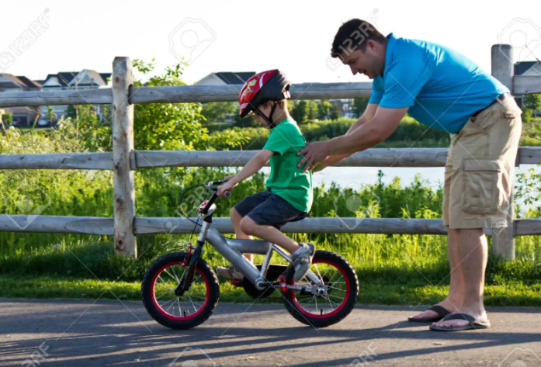
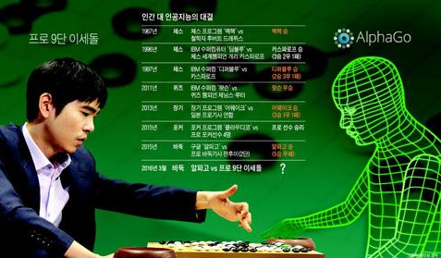
강화학습의 개념
강화학습의 장점
환경에 대한 사전 지식이 없어도 학습 가능 !
강화학습의 예시
< 자전거 타기 >
< 알 파 고 >

Slide 12
강화학습 문제

Slide 13
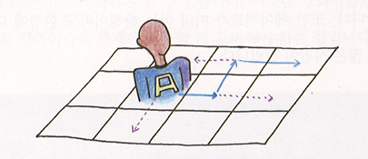
강화학습 문제
강화학습
- 마치 사람처럼 환경과 상호작용하면서 스스로 학습하는 방식
=> 하지만, 문제 자체에 대해 잘 이해하지 않으면 엉뚱한 결과 초래
< 순차적으로 행동을 결정해야 하는 문제 >
- 결정을 순차적으로 내려야 하는 문제에 적용
=> 강화학습 뿐만이 아니라 다른 해결책도 있음
다이내믹 프로그래밍 ( Dynamic Programming ),
진화 알고리즘 ( Evolutionary Algorithm )
- 위 두 방법은 각각 한계를 가지고 있으며 강화학습이 그 한계를 극복할 수 있음

Slide 14
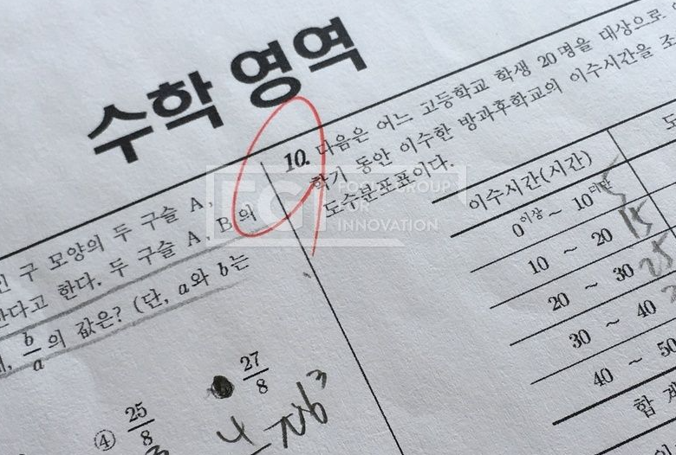
강화학습 문제
순차적 행동 결정 문제
순차적으로 행동을 결정해야 하는 문제를 어떻게 수학적으로 표현할 수 있을까?
< 시험 점수를 통해 수학 실력을 수치화 >
MDP
- Markov Decision Process
- 순차적으로 행동을 결정하는 문제를 정의할 때 사용
- 순차적 행동 결정 문제를 수학적으로 정의해 에이전트가 순차적 행동 결정 문제에 접근할 수
있게함

Slide 15
강화학습 문제
순차적 행동 결정 문제의 구성 요소
상태 ( State )
- 에이전트의 상태
=> 정적인 요소만 포함한 현재 에이전트의 정보가 아닌 동적인 요소 또한 상태로 표현 가능
=> 에이전트가 상태를 통해 상황을 판단해서 행동을 결정하기에 충분한 정보 제공 필요
행동 ( Action )
- 에이전트가 어떠한 상태에서 취할 수 있는 행동
=> 학습이 되지 않은 에이전트는 정보가 전혀 없어 처음에 무작위로 행동을 취함
=> 학습을 통해 특정한 행동들을 할 확률을 높임
=> 행동을 취하면 환경은 에이전트에게 보상을 주고 다음 상태를 알려줌

Slide 16
강화학습 문제
순차적 행동 결정 문제의 구성 요소
보상 ( Reward )
- 강화학습을 다른 머신러닝 기법과 다르게 만들어주는 가장 핵심적인 요소
- 에이전트가 학습할 수 있는 유일한 정보
=> 보상이라는 정보를 통해 에이전트는 자신이 했던 행동들을 평가 가능
=> 어떤 행동이 좋은 행동인지 판단 가능
정책 ( Policy )
- 순차적 행동 결정 문제에서 구해야 할 답
=> 에이전트가 보상을 얻으려면 행동을 해야 하는데 모든 상태에 대해 어떤 행동을 해야 할지 판단해야함
- 모든 상태에 대해 에이전트가 어떤 행동을 해야 하는지 정해놓은 것
< 순차적 행동 결정 문제 해결 = 에이전트가 제일 좋은 정책을 얻은 것 >
- 제일 좋은 정책 : 최적 정책 ( Optimal policy )
=> 최적 정책에 따라 행동했을 때 보상의 합을 최대로 받을 수 있음

Slide 17
강화학습의 예시 : 브레이크아웃

Slide 18
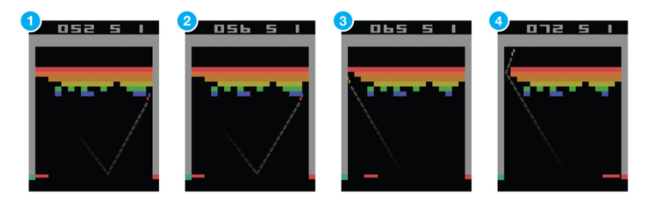
강화학습의 예시 : 브레이크아웃
딥마인드에 의해 다시 빛을 본 아타리 게임
아타리의 고전 게임인 브레이크아웃에 강화학습 적용
- 딥마인드의 “Playing Atari with Depp Reinforcement Learning” 강화학습 적용 논문
- 에이전트는 단순히 벽돌만 깨는 것을 학습한 것이 아니고 한 쪽을 터널로 뚫어서 여러 개의
벽돌을 한꺼번에 깨버리는 것도 학습
< 딥마인드의 브레이크아웃 게임 학습 과정 >

Slide 19

강화학습의 예시 : 브레이크아웃
딥마인드에 의해 다시 빛을 본 아타리 게임
아타리의 고전 게임인 브레이크아웃에 강화학습 적용

Slide 20
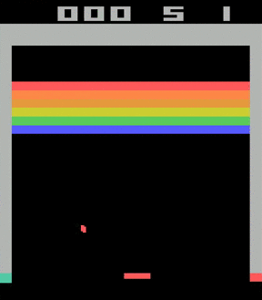
강화학습의 예시 : 브레이크아웃
브레이크아웃의 MDP와 학습 방법
MDP
- 상태 : 브레이크아웃에서 에이전트가 환경으로부터
받아들이는 상태는 게임 화면
- 에이전트가 상황을 파악할 수 있도록 옆 그림과 같은
화면을 연속으로 4개 받음
=> 이 화면이 하나의 상태로 에이전트에게 제공
- 행동 : 제자리, 왼쪽, 오른쪽, 발사가 가능하고 브레이크
아웃에서 발사는 게임을 시작할 때 사용
- 에이전트가 한 상태에서 행동을 결정하면 잠깐 동안 그
행동을 반복
=> 상태를 화면 4개로 받아오기 때문임
- 상태가 4개의 화면이므로 4개의 화면이 나올 동안에는
같은 행동을 해야 에이전트가 학습을 할 수 있음
- 보상 : 벽돌이 하나씩 깨질 때마다 보상을 (+1)씩 받고
더 위쪽을 깰수록 더 큰 보상을 받음
아무것도 깨지 않을 때는 보상으로 (0)을 받음
공을 놓쳐서 목숨을 잃을 경우는 (-1)을 받음

Slide 21
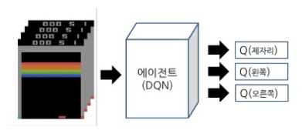
강화학습의 예시 : 브레이크아웃
브레이크아웃의 MDP와 학습 방법
학습
- 처음의 에이전트는 게임이나 상황에 대해 전혀 모름
=> 에이전트는 무작위로 제자리, 왼쪽, 오른쪽으로 움직임
- 에이전트가 우연히 공을 쳐 벽돌을 깨면 보상을 1만큼 받음
- 지속적으로 게임을 하면 이러한 일이 반복
- 강화학습을 통해 학습되는 것 : 인공신경망
- 입력을 통해 그림과 같이 4개의 연속적인 게임 화면이 들어옴

Slide 22
강화학습의 예시 : 브레이크아웃
브레이크아웃의 MDP와 학습 방법
1. 입력이 들어온 상태에서 에이전트가 할 수 있는 행동이 얼마나 좋은지 출력으로 내놓음
=> 행동이 얼마나 좋은지가 행동의 가치가 되고 이것을 큐함수 ( Q Function ) 이라고 함
2. 문제에 사용한 인공신경망을 DQN ( Deep Q-Network ) 라고 함 ( 그림의 중간 부분 )
=> DQN은 그 상태에서 제자리, 왼쪽, 오른쪽 행동의 큐함수를 출력으로 내놓음
3. 에이전트는 출력으로 나온 큐함수에 따라서 행동함
=> DQN이 출력한 큐함수를 보고 큰 가치를 지니는 행동을 선택
4. 에이전트가 그 행동을 취하면 환경은 에이전트에게 보상과 다음 상태를 알려줌
5. 에이전트는 환경과 상호작용하면서 DQN을 더 많은 보상을 받도록 조금씩 조정함
- 에이전트의 많은 탐험을 통해 우연히 터널을 뚫게 되고, 이를 통해 에이전트는 일종의
전략을 학습하게 됨

Slide 23
강화학습의 예시 : 브레이크아웃
에이전트 학습 흐름
1. 에이전트는 4개의 연속된 게임 화면을 입력으로 받는다.
2. 처음에는 아무것도 모르므로 임의로 행동을 취한다.
3. 그에 따라 보상을 받게 되면 그 보상을 통해 학습한다.
4. 결국 사람처럼 혹은 사람보다 잘하게 된다.
사람의 학습 과정과 비교
공통점 : 사람이 게임 화면을 보고 학습해 나가듯이 브레이크아웃을 학습하는 에이전트 또한
화면을 보고 학습
차이점 : 에이전트는 게임의 규칙을 전혀 모름
=> 사람의 경우 게임을 시작하기 전에 게임의 규칙이 무엇인지 알아볼 것임
=> 처음부터 의도를 가지고 그 게임의 규칙에 맞게 플레이하면서 점수를 올려나갈 것임
차이점 : 게임의 규칙을 몰라도 학습할 수 있다는 것은 장점이면서도 초반의 느린 학습의 원인임
▷ 사람의 경우 하나를 학습하면 다른 곳에도 그 학습이 영향을 미침
하지만, 강화학습 에이전트는 각 학습을 다 별개로 취급해 항상 바닥부터 학습해야 함

Slide 24
MDP

Slide 25
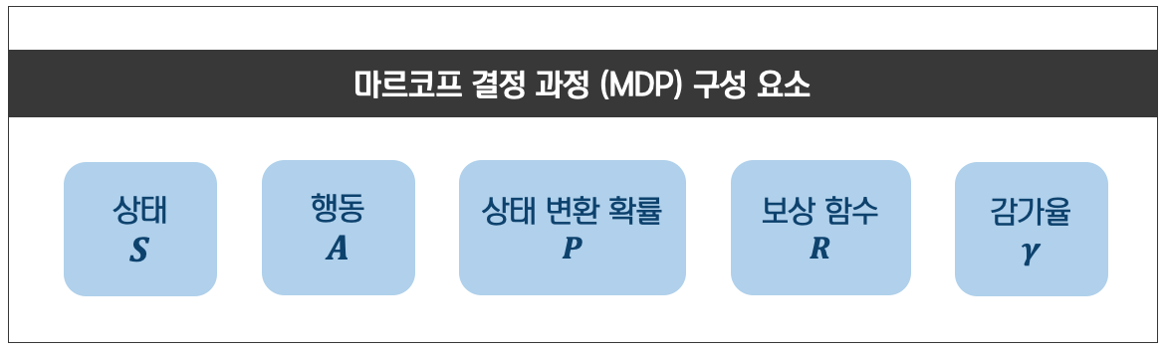
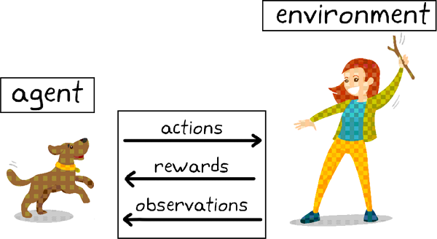
MDP
MDP(Markov Decision Process)
- 순차적으로 행동을 결정하는 문제를 에이전트는 문제를 어떻게 정의 할 지 모름
→ 사용자가 정의해야 함
- 순차적으로 행동을 결정하는 문제를 수학적으로 정의한 것이 MPD
▲ MDP의 구성 요소

Slide 26
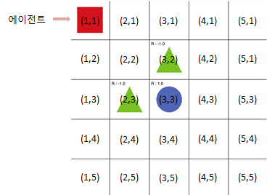
MDP
그리드 월드
- 격자로 이루어진 환경에서 문제를 푸는 예제
- MPD는 그리드월드와 같은 환경을 에이전트가 이해할 수 있게 재 정의
▲ 그리드 월드

Slide 27
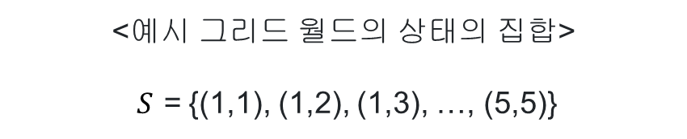
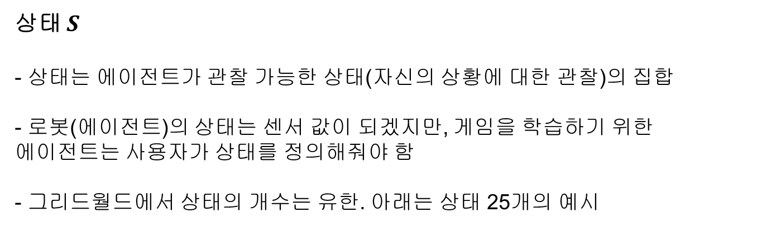
MDP
상태 $S$
- 상태는 에이전트가 관찰 가능한 상태(자신의 상황에 대한 관찰)의 집합
- 로봇(에이전트)의 상태는 센서 값이 되겠지만, 게임을 학습하기 위한
에이전트는 사용자가 상태를 정의해줘야 함
- 그리드월드에서 상태의 개수는 유한. 아래는 상태 25개의 예시
<예시 그리드 월드의 상태의 집합>
$S$ = {(1​,1​), (1​,2​), (1​,3​), …, (5​,5​)}
▲ 그리드 월드

Slide 28

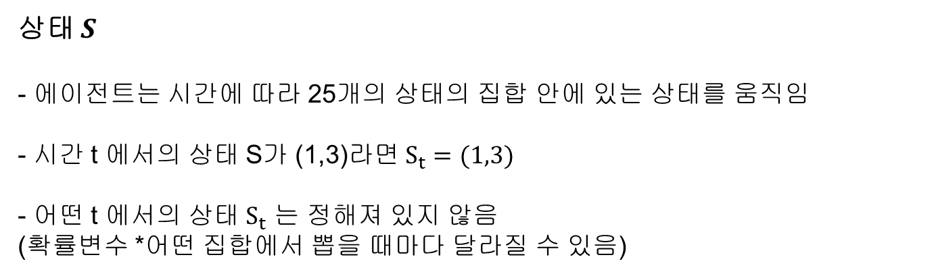
MDP
상태 $S$
- 에이전트는 시간에 따라 25개의 상태의 집합 안에 있는 상태를 움직임
- 시간 t 에서의 상태 S가 (1,3)라면 $S_{t}=(1,3)$
- 어떤 t 에서의 상태 $S_{t}$ 는 정해져 있지 않음
(확률변수 *어떤 집합에서 뽑을 때마다 달라질 수 있음)
<시간 t 에서의 상태>
$S_{t}$ ​= s

Slide 29
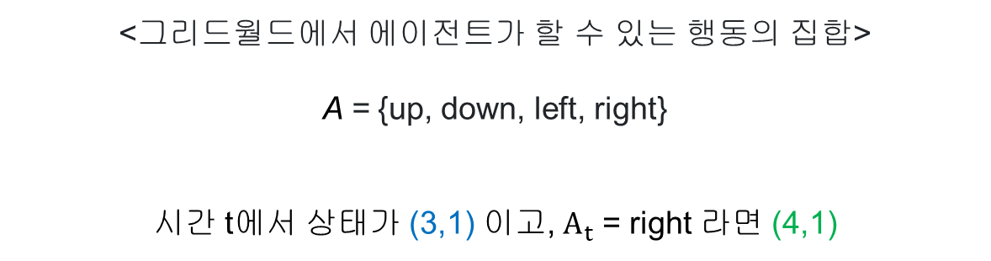

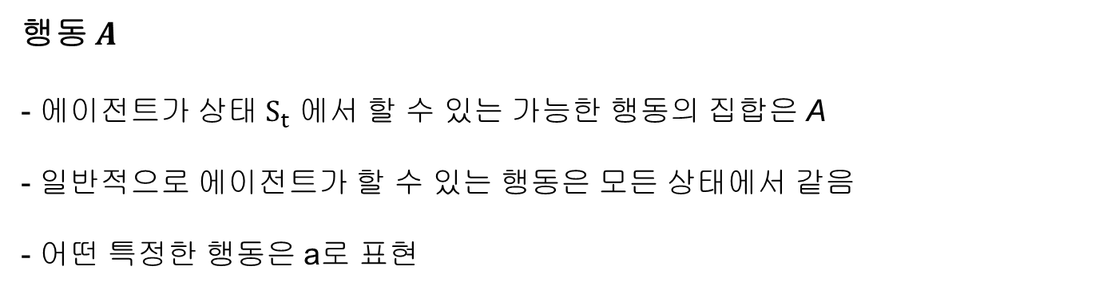
MDP
행동 $A$
- 에이전트가 상태 $S_{t}$ 에서 할 수 있는 가능한 행동의 집합은 A
- 일반적으로 에이전트가 할 수 있는 행동은 모든 상태에서 같음
- 어떤 특정한 행동은 a로 표현
<시간 t 에서의 행동 a>
$A_{t}$ ​= a
<그리드월드에서 에이전트가 할 수 있는 행동의 집합>
A ​= {up, down, left, right}
시간 t에서 상태가 (3,1) 이고, $A_{t}$ = right 라면 (4,1)

Slide 30
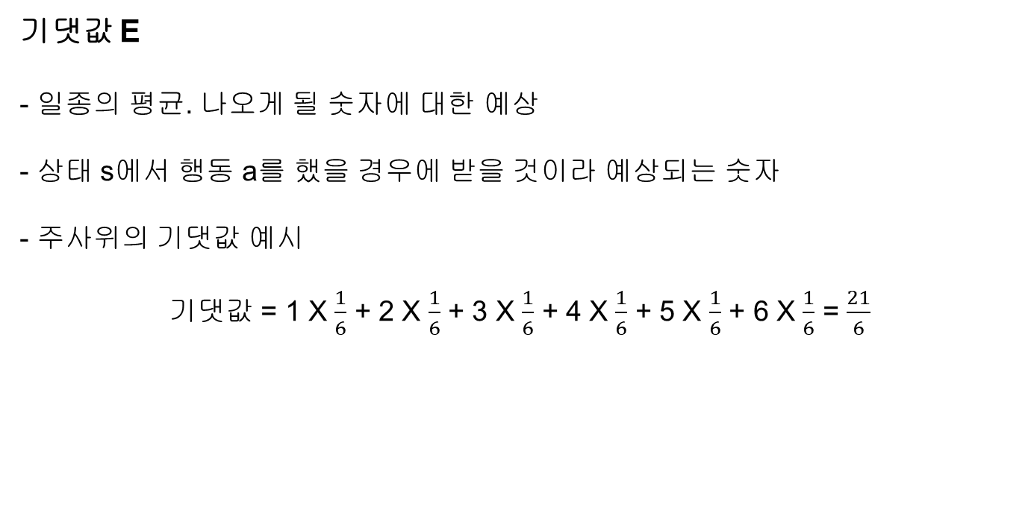
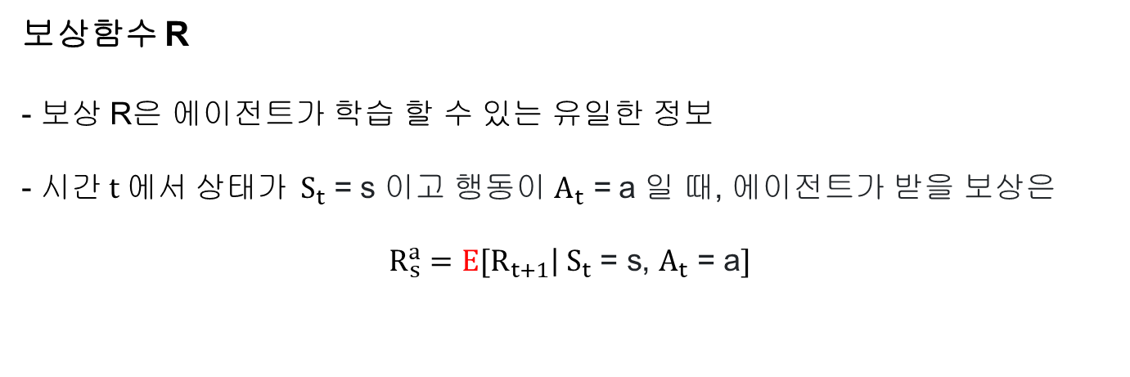
MDP
보상함수 R
- 보상 R은 에이전트가 학습 할 수 있는 유일한 정보
- 시간$t 에서 상태가 S_{t}$ ​= s 이고 행동이 $A_{t}$ ​= a 일 때, 에이전트가 받을 보상은
$$R_{s}^{a}=E[\left.R_{t+1}\right|{ S}_{t}\text{ ​= }\text{s}\text{,} A_{t}\text{ ​= }\text{a}]$$
기댓값 E
- 일종의 평균. 나오게 될 숫자에 대한 예상
- 상태 s에서 행동 a를 했을 경우에 받을 것이라 예상되는 숫자
- 주사위의 기댓값 예시
$기$댓값 = 1 X $\frac{1}{6}$ + 2 X $\frac{1}{6}$ + 3 X $\frac{1}{6}$ + 4 X $\frac{1}{6}$ + 5 X $\frac{1}{6}$ + 6 X $\frac{1}{6}$ = $\frac{21}{6}$

Slide 31
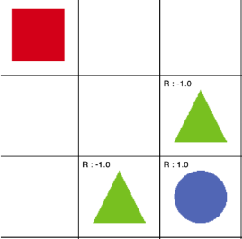
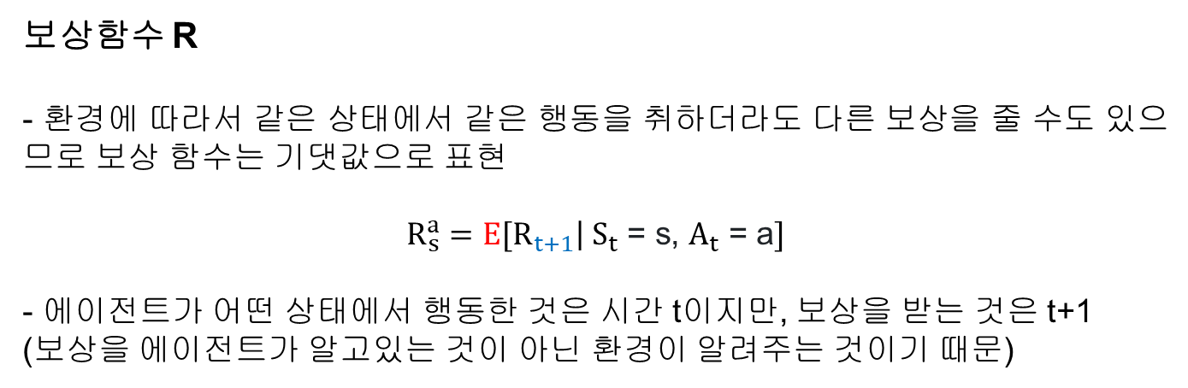
MDP
보상함수 R
- 환경에 따라서 같은 상태에서 같은 행동을 취하더라도 다른 보상을 줄 수도 있으므로 보상 함수는 기댓값으로 표현
$$R_{s}^{a}=E[\left.R_{t+1}\right|{ S}_{t}\text{ ​= }\text{s}\text{,} A_{t}\text{ ​= }\text{a}]$$
- 에이전트가 어떤 상태에서 행동한 것은 시간 t이지만, 보상을 받는 것은 t+1
(보상을 에이전트가 알고있는 것이 아닌 환경이 알려주는 것이기 때문)

Slide 32

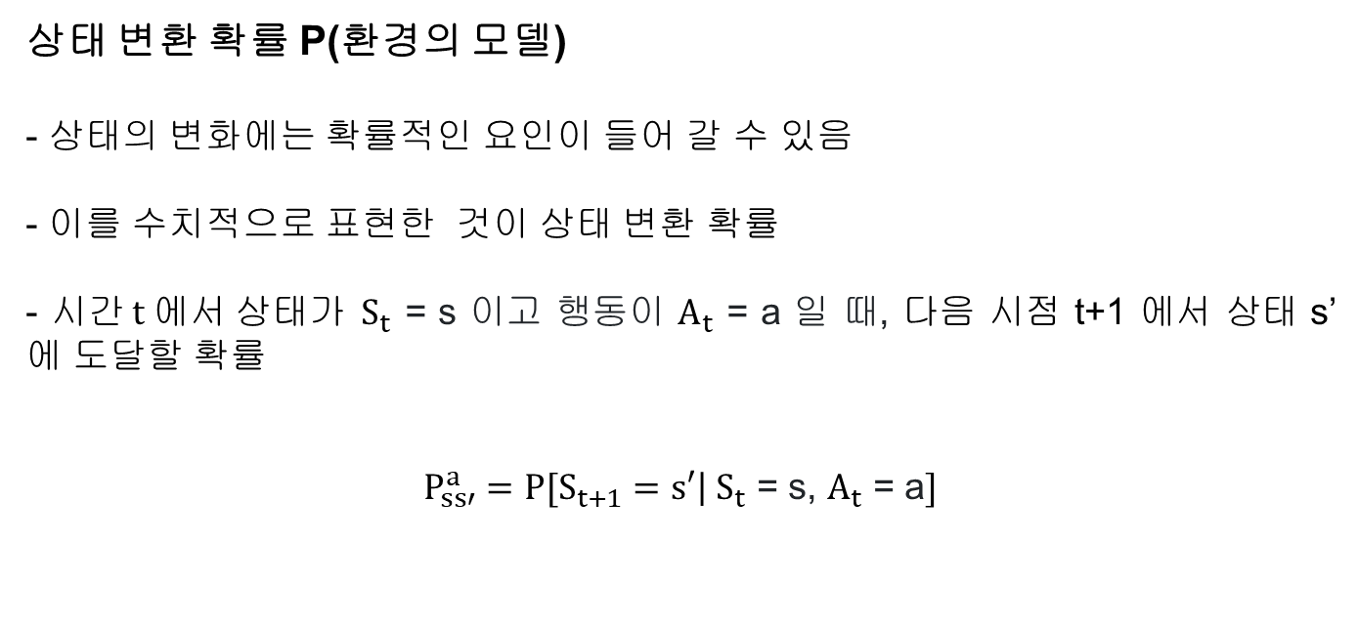
MDP
상태 변환 확률 P(환경의 모델)
- 상태의 변화에는 확률적인 요인이 들어 갈 수 있음
- 이를 수치적으로 표현한 것이 상태 변환 확률
- 시간$t 에서 상태가 S_{t}$ ​= s 이고 행동이 $A_{t}$ ​= a 일 때, 다음 시점 t+1 에서 상태 s’ 에 도달할 확률
$P_{ss′}^{a}=P[\left.S_{t+1}=s′\right|{ S}_{t}\text{ ​= }\text{s}\text{, }A_{t}\text{ ​= }\text{a}]$
s’
a
P(빙판)
s

Slide 33
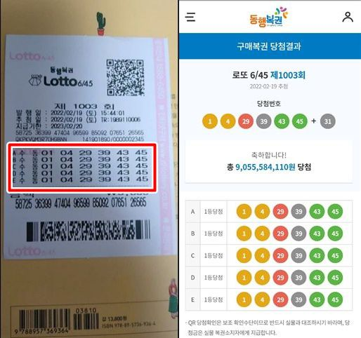
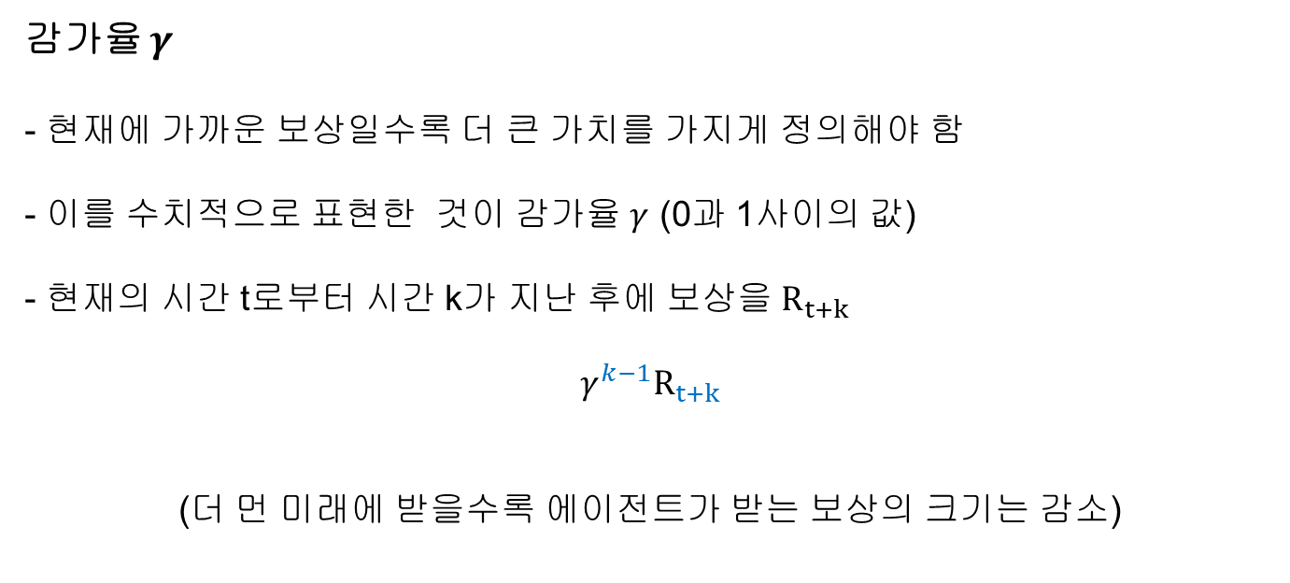
MDP
감가율 $γ$
- 현재에 가까운 보상일수록 더 큰 가치를 가지게 정의해야 함
- 이를 수치적으로 표현한 것이 감가율 $γ$ (0과 1사이의 값)
- 현재의 시간 t로부터 시간 k가 지난 후에 보상을 $R_{t+k}$
$$γ^{k−1}R_{t+k}$$
(더 먼 미래에 받을수록 에이전트가 받는 보상의 크기는 감소)
바로 90억 받기 vs 100년 뒤에 90억 받기

Slide 34
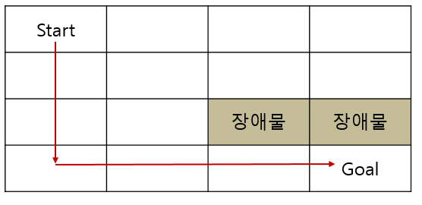
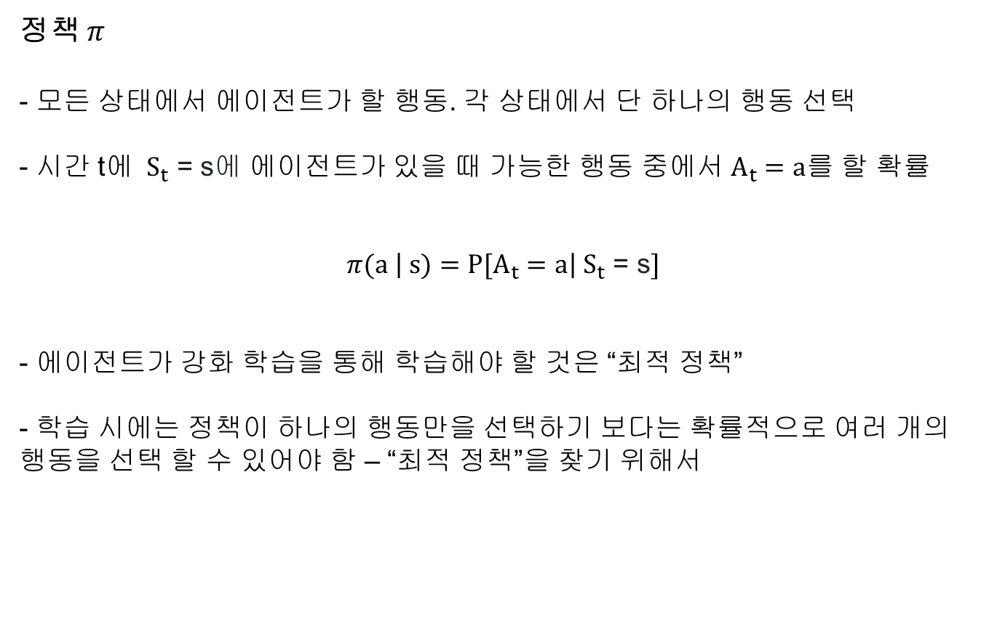
MDP
정책 $π$
- 모든 상태에서 에이전트가 할 행동. 각 상태에서 단 하나의 행동 선택
- 시간 t에 ${ S}_{t}\text{ ​= }\text{s}에$ 에이전트가 있을 때 가능한 행동 중에서 $A_{t}=a$를 할 확률
$$π(\left.a \right| s)=P[\left.A_{t}=a\right|{ S}_{t}\text{ ​= }\text{s}]$$
- 에이전트가 강화 학습을 통해 학습해야 할 것은 “최적 정책”
- 학습 시에는 정책이 하나의 행동만을 선택하기 보다는 확률적으로 여러 개의
행동을 선택 할 수 있어야 함 – “최적 정책”을 찾기 위해서

Slide 35
MDP
최적 정책 학습 과정
MDP로 순차적 행동 결정 문제를 정의
2. 에이전트가 현재 상태에서 어떠한 기준에 따라 행동 결정
3. 선택한 행동을 환경에서 실행
4. 2번 3번 과정을 반복하면서 에이전트는 앞으로 받을 것이라 예상했던 보상에 대해 틀렸다는 것을 인지
5. 보상을 통해 에이전트가 가진 정보와 정책을 수정
6.위 학습 과정을 반복하면서 가장 많은 보상을 받게 하는 정책 학습

Slide 36
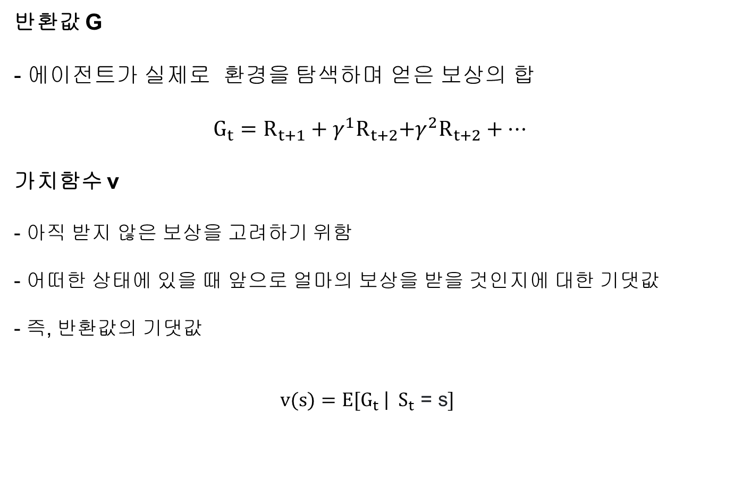
MDP
반환값 G
- 에이전트가 실제로 환경을 탐색하며 얻은 보상의 합
$$G_{t}={{R_{t+1}+γ}^{1}R}_{t+2}{{+γ}^{2}R}_{t+2}+…$$
가치함수 v
- 아직 받지 않은 보상을 고려하기 위함
- 어떠한 상태에 있을 때 앞으로 얼마의 보상을 받을 것인지에 대한 기댓값
- 즉, 반환값의 기댓값
$$v(s)=E[\left.G_{t} \right|{ S}_{t}\text{ ​= }\text{s}]$$

Slide 37
MDP
- 가치함수의 입력은 “상태” 이고 출력은 “받을 보상의 합”
- 지금까지 설명한 가치 함수는 “상태 가치 함수”
→ 어떤 상태에 있는 것이 큰 보상을 주는가?
큐함수
- 큐함수는 입력이 “행동” 이고 출력은 받을 보상의 합. 즉, “행동 가치 함수”
→ 어떤 행동을 하는 것이 큰 보상을 주는가?
- 강화학습에서 에이전트가 행동을 선택하는 기준으로 보통 큐함수를 사용

Slide 38
MDP(2)

Slide 39
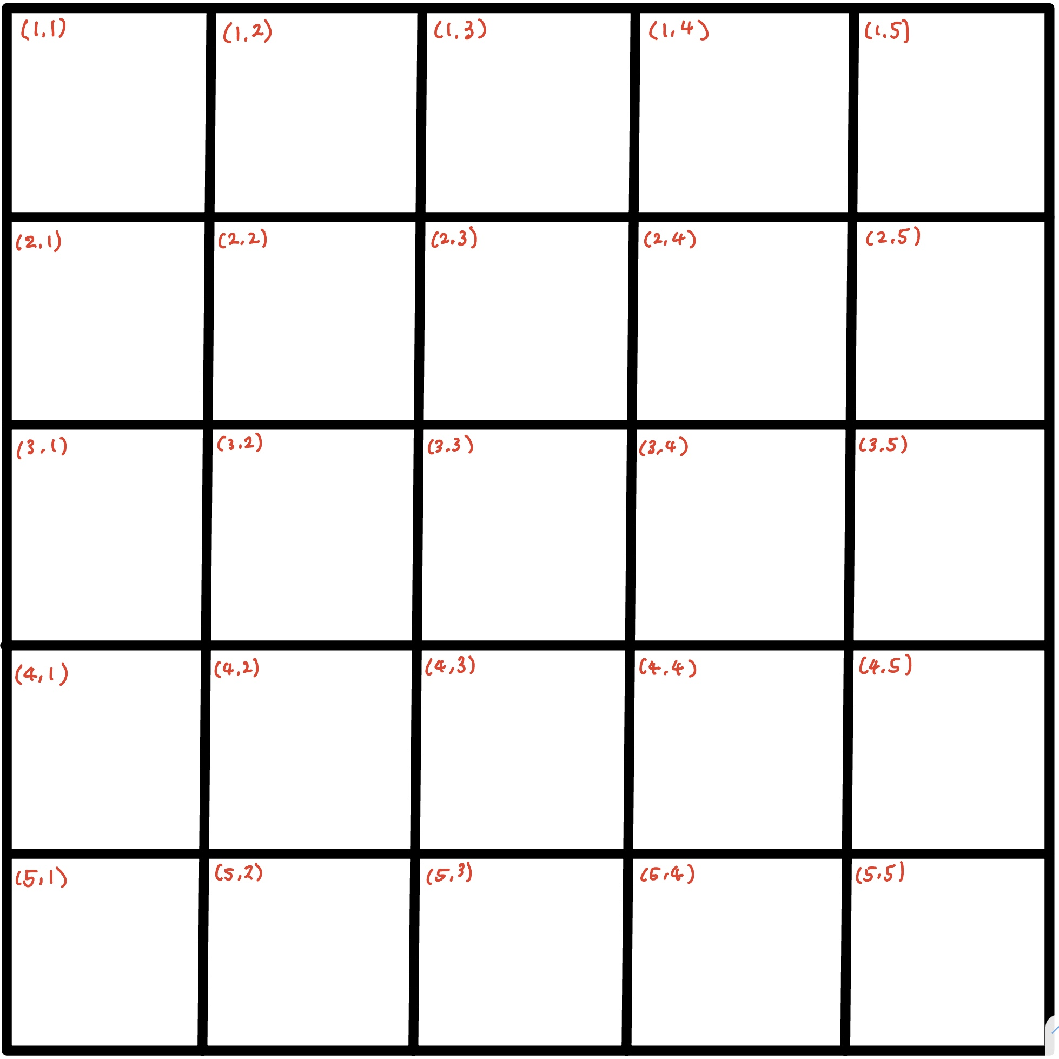



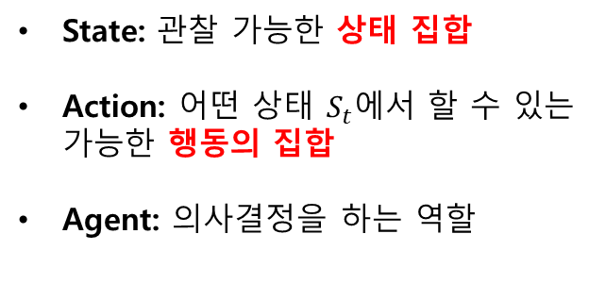
MDP
Grid World
State: 관찰 가능한 상태 집합
Action: 어떤 상태 $S_{t}$에서 할 수 있는 가능한 행동의 집합
Agent: 의사결정을 하는 역할
S
S’
action
agent

Slide 40

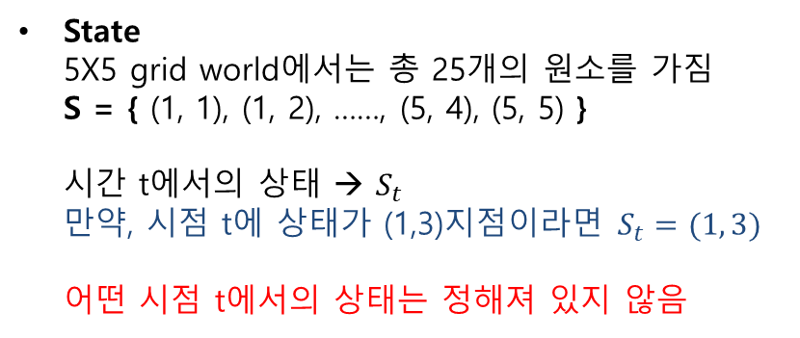
MDP
State
State 5X5 grid world에서는 총 25개의 원소를 가짐 S = { (1, 1), (1, 2), ……, (5, 4), (5, 5) } 시간 t에서의 상태 → $S_{t}$ 만약, 시점 t에 상태가 (1,3)지점이라면 $S_{t}=(1, 3)$ 어떤 시점 t에서의 상태는 정해져 있지 않음
임의 실험: Agent가 grid world를 0초부터 t초까지 움직이는 것
임의 실험1: (1,1) → (1, 2) → (2, 2) → (2, 3) → (2, 4) → (3, 4)
임의 실험2: (1,1) → (2, 1) → (3, 1) → (3, 2) → (4, 2) → (4, 1)
상태는 어떤 확률에 의해 결정되는 것이기 때문에, 확률변수임!

Slide 41
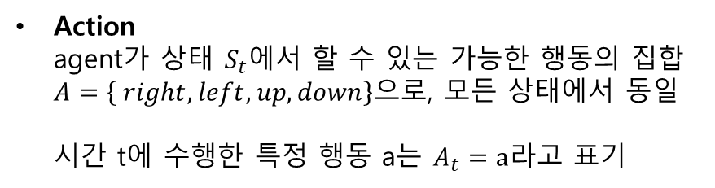
MDP
Action
Action agent가 상태 $S_{t}$에서 할 수 있는 가능한 행동의 집합 $A=\left\{ right, left, up, down\right\}$으로, 모든 상태에서 동일 시간 t에 수행한 특정 행동 a는 $A_{t}=a$라고 표기
어느 시간 t에서 $S_{t}=(3, 3)$ 이고, $A_{t}=right$라면, $S_{t+1}=(3, 4)$
Action은 방해요인들로 (3, 4)에 도달하지 못할 수도 있음
➔ 해당 요인까지 고려해 어디로 이동할지 정하는 것이 상태변환함수
Action은 어떤 확률에 의해 결정되는 것이기 때문에, 확률변수임!

Slide 42

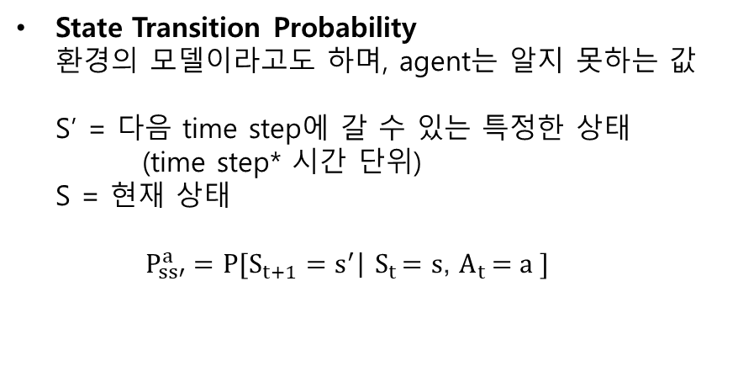
MDP
State Transition Probability
State Transition Probability 환경의 모델이라고도 하며, agent는 알지 못하는 값 S’ = 다음 time step에 갈 수 있는 특정한 상태 (time step* 시간 단위) S = 현재 상태 $P_{ss′}^{a}=P[\left.S_{t+1}=s^{′}\right|{ S}_{t}=\text{s}\text{, }A_{t} \text{= }\text{a}\text{ ]}\text{ ​}$
Action은 방해요인들로 앞에 있는 상태에 도달하지 못할 수도 있음
S에서 S’로 가는 것은 확률적인 요인이 존재함

Slide 43
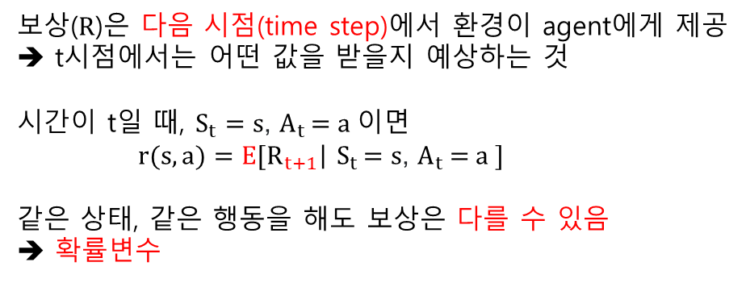
MDP
Reward Function
Reward Function agent가 학습 가능한 유일한 정보
보상($R$)은 다음 시점(time step)에서 환경이 agent에게 제공 ➔ t시점에서는 어떤 값을 받을지 예상하는 것
시간이 t일 때, $S_{t}=\text{s}\text{, }A_{t}\text{ = }\text{a}$이면 $r(s, a)=E[\left.R_{t+1}\right|{ S}_{t}=\text{s}\text{, }A_{t}\text{ = }\text{a}\text{ ]}$
같은 상태, 같은 행동을 해도 보상은 다를 수 있음
➔ 확률변수
최적 정책이 최단 거리로 목적지에 가는 것이라고 가정
(2, 2) → (2, 3)으로 가는 상태와 행동은 동일하지만 첫 번째와 두 번째의 경우, 보상이 달라질 수 있음
방해요인으로 인해 다음 상태가 달라지는 경우, 보상이 달라질 수 있음

Slide 44
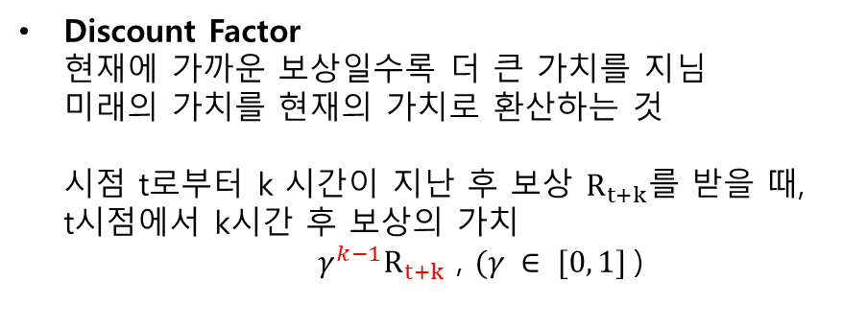
MDP
Discount Factor
Discount Factor 현재에 가까운 보상일수록 더 큰 가치를 지님 미래의 가치를 현재의 가치로 환산하는 것 시점 t로부터 k 시간이 지난 후 보상 $R_{t+k}$를 받을 때, t시점에서 k시간 후 보상의 가치 $γ^{k−1}R_{t+k}$ , $(γ ∈ [0, 1]$)
+3
+7
먼 미래의 보상일 수록, 현재 agent는 작은 값으로 착각

Slide 45
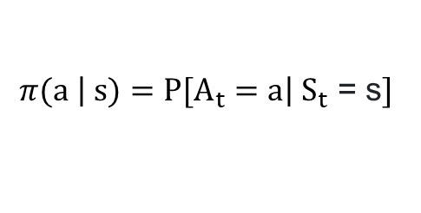
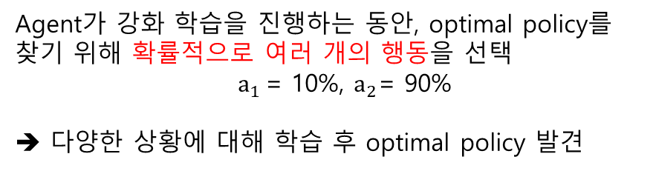
MDP
Policy
Policy 모든 상태에서 agent가 할 행동 optimal policy를 찾는 것이 강화 학습의 목적! optimal policy → 각 상태에서 단 하나의 행동 선택
Agent가 강화 학습을 진행하는 동안, optimal policy를 찾기 위해 확률적으로 여러 개의 행동을 선택 $a_{1 }$= 10%, $a_{2}$= 90%
다양한 상황에 대해 학습 후 optimal policy 발견
$$π(\left.a \right| s)=P[\left.A_{t}=a\right|{ S}_{t}\text{ ​= }\text{s}]$$
state
Policy
action

Slide 46
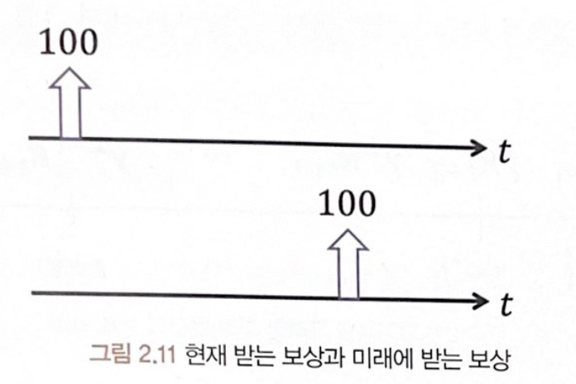
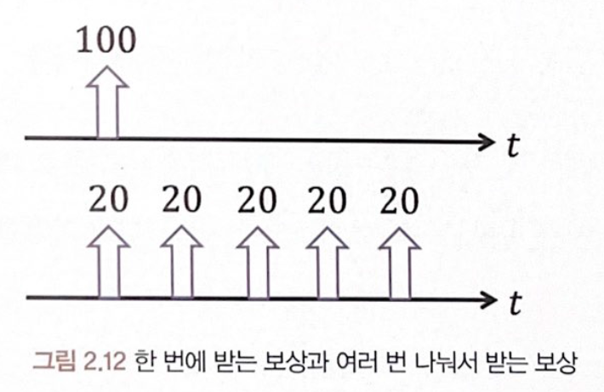
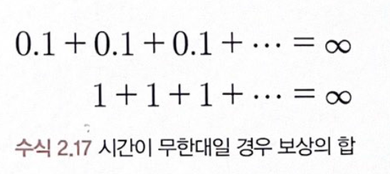
MDP
Value function
Agent는 앞으로 받을 보상들을 고려해 좋은 선택을 하고자 함
Value function 앞으로 받을 보상에 대한 개념 매번 보상을 받을 수도 있고, 한 번에 받을 수도 있음 가장 단순한 value function: 시간에 따른 보상의 총합
단순한 value function의 문제점
지금 받는 보상과 미래의 보상이 차이가 없음
한 번에 받는 보상과 여러 번 나눠 받는 보상의 총합이 같다면 구분 불가
시간이 무한대인 경우, 보상의 값과 관계없이 보상의 총합은 무한대이므로 수치적으로 구분 불가
➔ 정확하게 상태의 가치를 판단하기 위해 discount factor($γ$) 사용

Slide 47
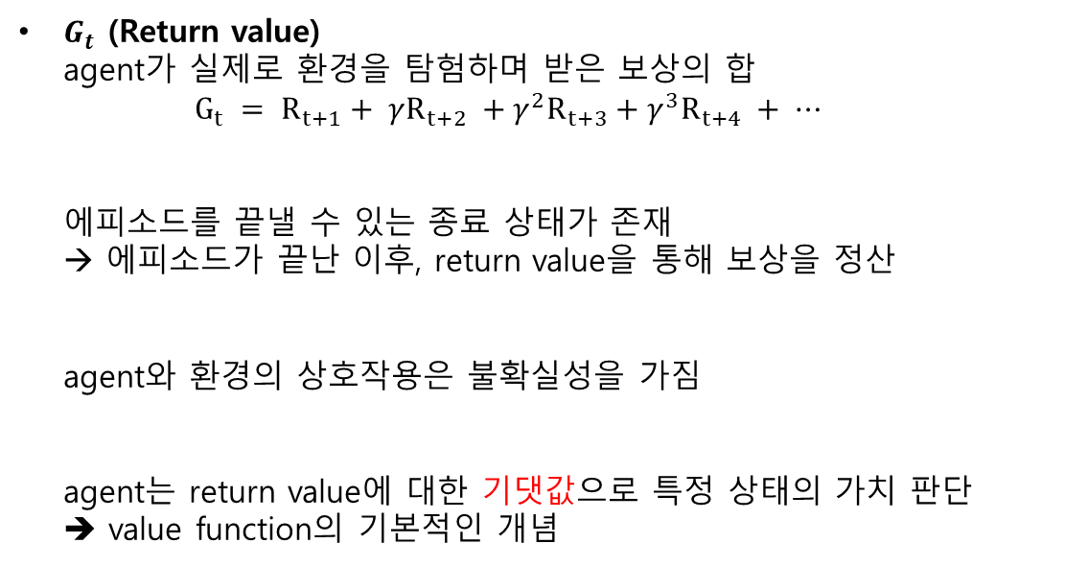
MDP
Return value
$G_{t}$ (Return value) agent가 실제로 환경을 탐험하며 받은 보상의 합 $G_{t} = R_{t+1}+ γR_{t+2} +γ^{2}R_{t+3}+γ^{3}R_{t+4} + ⋯$ 에피소드를 끝낼 수 있는 종료 상태가 존재 → 에피소드가 끝난 이후, return value을 통해 보상을 정산 agent와 환경의 상호작용은 불확실성을 가짐 agent는 return value에 대한 기댓값으로 특정 상태의 가치 판단 ➔ value function의 기본적인 개념
➔ 특정 상태 return value는 에피소드마다 다를 수 있음

Slide 48
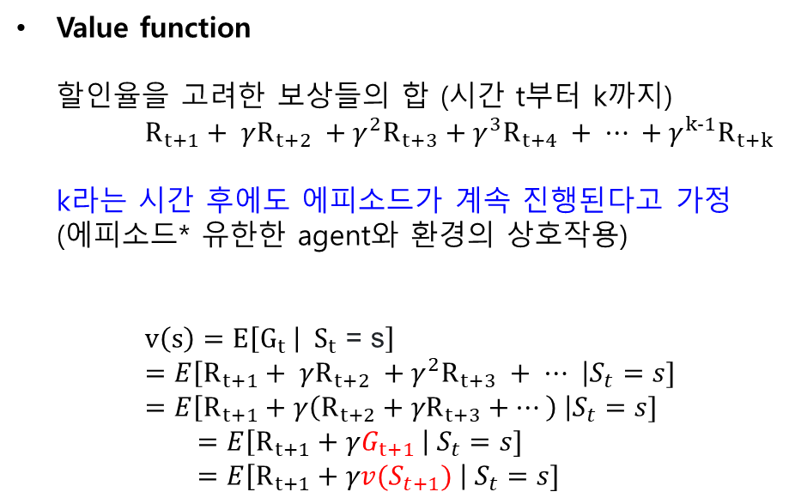
MDP
Value function
$G_{t}$ (Return value) $G_{t} = R_{t+1}+ γR_{t+2} +γ^{2}R_{t+3}+γ^{3}R_{t+4} + ⋯$
Value function 할인율을 고려한 보상들의 합 (시간 t부터 k까지) $R_{t+1}+ γR_{t+2} +γ^{2}R_{t+3}+γ^{3}R_{t+4} + ⋯ +γ^{k−1}R_{t+k}$ k라는 시간 후에도 에피소드가 계속 진행된다고 가정 (에피소드* 유한한 agent와 환경의 상호작용) $v\left(s\right)=E\left[\left.G_{t} \right|{ S}_{t}\text{ ​= }\text{s}\right]$ $=E\left[R_{t+1}+ γR_{t+2} +γ^{2}R_{t+3} + ⋯ \right|S_{t}=s]$ $=E\left[R_{t+1}+γ\left(R_{t+2}+{γR}_{t+3}+⋯\right) \right|S_{t}=s]$ $=E\left[R_{t+1}+γG_{t+1} \right| S_{t}=s]$ $=E\left[R_{t+1}+γv(S_{t+1}) \right| S_{t}=s]$
➔ 보상에 대한 기댓값인 value function로 표현이 가능

Slide 49
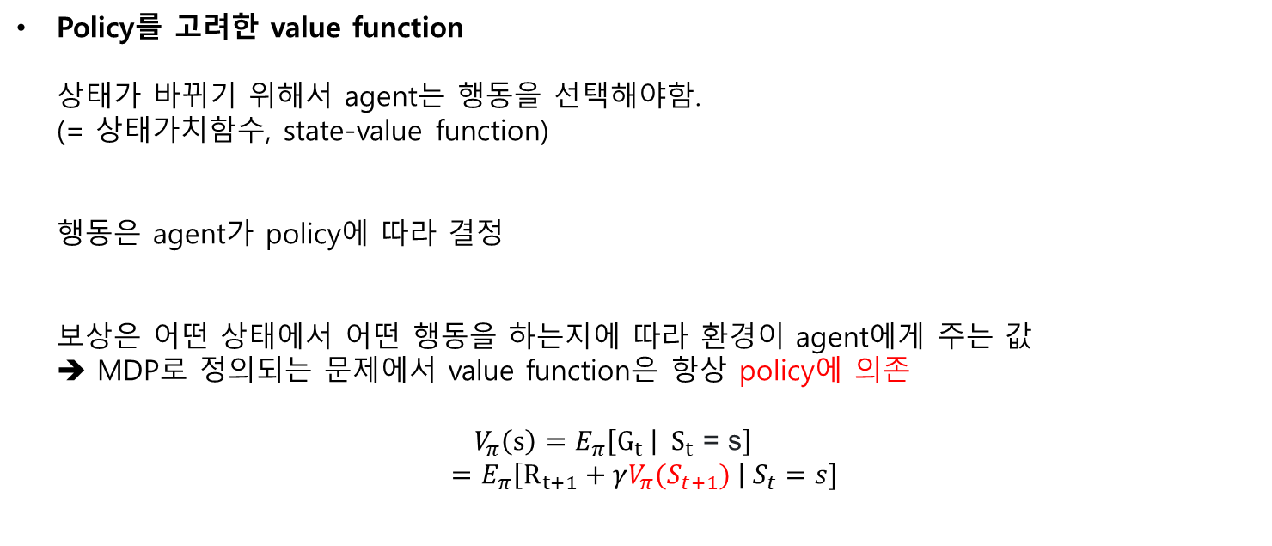
MDP
Policy를 고려한 value function
Policy를 고려한 value function 상태가 바뀌기 위해서 agent는 행동을 선택해야함. (= 상태가치함수, state-value function) 행동은 agent가 policy에 따라 결정 보상은 어떤 상태에서 어떤 행동을 하는지에 따라 환경이 agent에게 주는 값 ➔ MDP로 정의되는 문제에서 value function은 항상 policy에 의존 $V_{π}\left(s\right)=E_{π}\left[\left.G_{t} \right|{ S}_{t}\text{ ​= }\text{s}\right]$ $=E_{π}\left[R_{t+1}+γV_{π}(S_{t+1}) \right| S_{t}=s]$

Slide 50
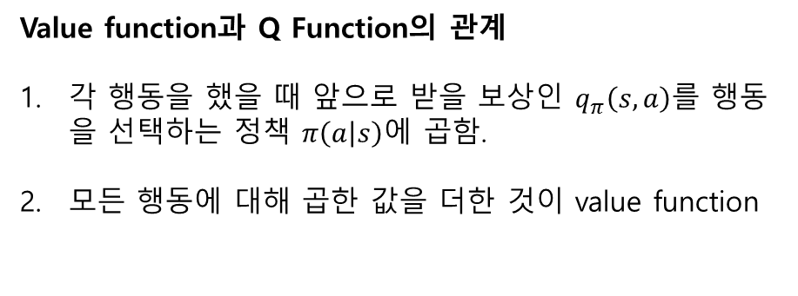
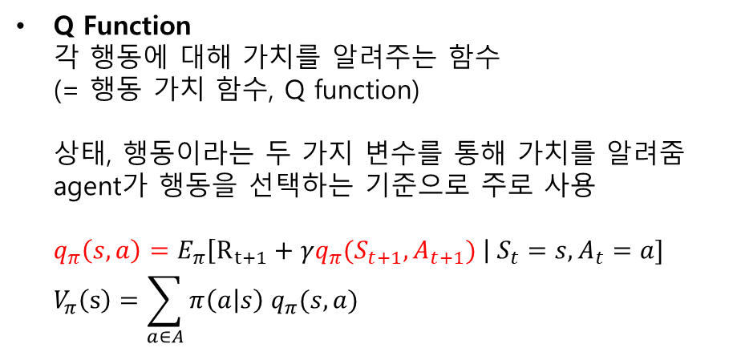
MDP
Q Function
Q Function 각 행동에 대해 가치를 알려주는 함수 (= 행동 가치 함수, Q function) 상태, 행동이라는 두 가지 변수를 통해 가치를 알려줌 agent가 행동을 선택하는 기준으로 주로 사용 $q_{π}\left(s,a\right)=E_{π}\left[R_{t+1}+γq_{π}(S_{t+1},A_{t+1}) \right| S_{t}=s, A_{t}=a]$ $V_{π}\left(s\right)=\sum_{a∈A}{π\left(a | s\right) q_{π}(s,a)}$
Value function과 Q Function의 관계
각 행동을 했을 때 앞으로 받을 보상인 $q_{π}\left(s,a\right)$를 행동을 선택하는 정책 $π\left(a | s\right)$에 곱함.
모든 행동에 대해 곱한 값을 더한 것이 value function

Slide 51
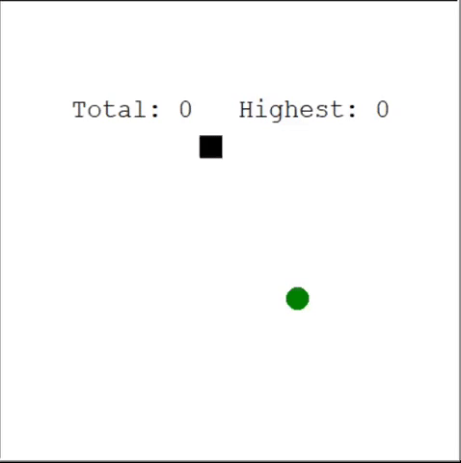
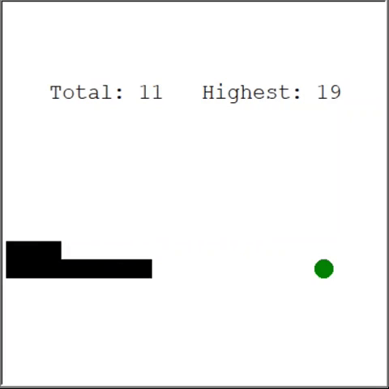
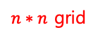
MDP
강화학습: 보상을 최대화 하기 위해 시행착오를 통해 학습하는 방법
Snake game
뱀, 플레이어
$n∗n$ grid
현재위치, etc.
에이전트가 정해진 환경에서 현재 상태를 인식하여
행동을 통해 보상을 최대화 하는 방향으로 학습하는 방법
뱀 움직임
점수
First try
30th try
Snack game, https://towardsdatascience.com/snake-played-by-a-deep-reinforcement-learning-agent-53f2c4331d36

Slide 52
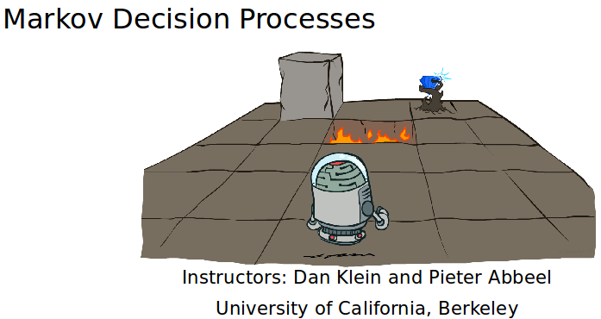

MDP
강화학습으로 해결하고자 하는 문제는 MDP라는 수학적 모델로 표현할 수 있다
MDP로 표현될 수 없는 문제는 강화학습으로 해결하기 어려움
마르코프 결정 프로세스(Markov Decision Process)
‘Markov’한 문제의 의사결정 모델을 정의하는 것
Markov 문제: 현재상황이 과거에 대한 정보를 모두 담고있는 문제, 의사결정 시 현재상황만 고
려하여 결정할 수 있는 문제
(예시: 바둑, 체스 → 현재 수를 결정하는데 처음부터 직전까지의 수를 전부 고려할 필요 없음)
MDP 구성요소
{S, A, P, R, $γ$}

Slide 53

MDP
MDP 구성요소
MDP {상태:S, 행동:A, 상태변화 확률:P, 보상:R, 감가율: $γ\}$
상태 S: 에이전트가 인식하는 자신의 상태
행동 A: 에이전트의 행동, 행동으로 인해 상태가 변화
상태전이확률 P: 환경에서 에이전트가 의도한 대로 상태가 전이될 확률(환경에서의 노이즈) 환경적인 요소에 의해 의도한 상태로 전이되지 않을 수 있음
보상 R: 에이전트의 행동에 따른 보상,(바둑에서의 승리, 목표지점 도달, 목표와의 거리, etc.)
강화학습에서는 정답이나 환경에 대한 사전지식 없이 보상을 최대화 하는 방향으로 학습
감가율 $γ$: 보상에 대해 시간에 따른 가치를 부여 1000번 이동하여 얻은 보상 != 10번 이동하여 얻은 보상

Slide 54



MDP
Case definition
Frozen lake problem
목표: 5x5크기의 얼어있는 호수에서 구멍을 피해 목표지점까지 도달(R)
에이전트는 좌, 우, 상, 하 1칸씩 이동(A)
구멍에 빠지면 목표달성 실패
얼음이 미끄러워 에이전트가 가고자 하는 방향과 다른 방향으로 미끄러질 수 있음(노이즈)(P)
장애물
시뮬레이션 환경
(Environment)
보상(Reward)
에이전트
(Agent)
행동(Action)

Slide 55
MDP
Environment definition
에이전트의 시작지점(S)을 0으로 정의
목표지점을 24로 정의
5, 7, 11, 12, 18을 구멍으로 지정
에이전트의 행동은 좌(0), 하(1), 우(2), 상(3)으로 정의, 1번에 1칸씩 이동가능
목표지점에 도달했을 때 보상 1 아닐 경우 0
Start
0
1
2
3
4
5
6
7
8
9
10
11
12
13
14
15
16
17
18
19
20
21
22
23
24
Goal

Slide 56


MDP
Episode
에이전트는 현재 상태($S_{t}$)에서 어떤 행동($a_{t}$)을 취하면 보상($r_{t}$)과 다음 상태($S_{t+1}$)를 받음
에이전트는 이러한 작업을 더 이상 진행이 불가능할 때 까지(구멍에 빠짐, 목표 도달) 반복
작업이 중단될 때 까지의 과정을 에피소드(Episode)라고 함
($S_{0}$, $a_{0}$, $r_{0}$)
($S_{1}$, $a_{1}$, $r_{1}$)
($S_{t}$, $a_{t}$, $r_{t}$)
..
(0,2,0) // 현재위치 0, 오른쪽으로 이동, 보상 0
(1, 2, 0), // 의도대로 오른쪽으로 이동하여 현재위치 1, 오른쪽으로 이동 시도, 보상 0
(2, 2, 0), // 의도대로 오른쪽으로 이동하여 현재위치 2, 오른쪽으로 이동 시도, 보상 0
(3, 2, 0), // 의도대로 오른쪽으로 이동하여 현재위치 3, 오른쪽으로 이동 시도, 보상 0
(8, 1, 0), // 미끄러져서 아래쪽으로 이동하여 현재위치 8, 아래쪽으로 이동 시도, 보상 0
(9, 1, 0), // 미끄러져서 오른쪽으로 이동하여 현재위치 9, 아래쪽으로 이동 시도, 보상 0
(14, 1, 0), // 의도대로 아래쪽으로 이동하여 현재위치 14, 아래쪽으로 이동 시도, 보상 0
(13, 1, 0), // 미끄러져서 왼쪽으로 이동하여 현재위치 13, 아래쪽으로 이동 시도, 보상 0
(18, 1, 0), // 의도대로 아래쪽으로 이동하여 현재위치 18, 아래쪽으로 이동 시도, 보상 0
(23, 2, 0), // 의도대로 아래쪽으로 이동하여 현재위치 23, 오른쪽으로 이동 시도, 보상 1
(24), // 의도대로 오른쪽으로 이동하여 목표위치 24 도착, 더 이상 행동, 보상 x
좌(0), 하(1), 우(2), 상(3)
Episode 1
0
1
2
3
4
5
6
7
8
9
10
11
12
13
14
15
16
17
18
19
20
21
22
23
24

Slide 57


MDP
Policy
에이전트는 현재 상태($S_{t}$)에서의 행동($a_{t}$)을 어떻게 결정할 것인가?
현재 상태에서 행동을 취할 확률을 결정하는 정책(policy) function을 구성
$π\left(\left.a_{t}\right|s_{t}\right)$
현재 상태에서 벽(위)와 구멍(아래)을 향해 가지 않도록 행동을 결정하는 정책
목표지점에 도달하여 보상을 받을 때 까지 구멍에 빠지지 않고 최적의 경로(예: 최단거리)
로 도달할 수 있도록 에이전트는 정책을 변경할 수 있음
DQN은 정책결정 알고리즘으로 DNN을 사용
모든 상태에서의 보상의 합계가 가장 큰 값이 되도록 정책을 변경
$π\left(\left.a_{t}=0(좌)\right|s_{t}=2\right)=0.5$ //2의 위치에서 왼쪽으로 갈 확률
$π\left(\left.a_{t}=1(하)\right|s_{t}=2\right)=0.0$ //2의 위치에서 아래쪽으로 갈 확률
$π\left(\left.a_{t}=2(우)\right|s_{t}=2\right)=0.5$ //2의 위치에서 오른쪽으로 갈 확률
$π\left(\left.a_{t}=3(상)\right|s_{t}=2\right)=0.0$ //2의 위치에서 위쪽으로 갈 확률
0
1
2
3
4
5
6
7
8
9
10
11
12
13
14
15
16
17
18
19
20
21
22
23
24

Slide 58



MDP
State transition
현재 상태($S_{t}$)에서의 행동($a_{t}$)에 의해 상태가($S_{t+1}$)로 변하는 것을 state transition
Frozen lake case에서는 에이전트가 미끄러져 의도대로 움직이지 못할 확률이 존재
미끄러질 확률과 정책에 의해 이동할 방향에 대한 확률으로 $S_{t+1}$에 대한 확률을 정할 수 있음
$P\left(\left.s_{t+1}\right|s_{t},a_{t}\right)$ → 현재 상태($s_{t}$)에서의 행동($a_{t}$)의 결과로 현재 상태 ($s_{t}$) 가($s_{t+1}$) 변할 확률
정책대로 움직일 확률 = 0.5, 미끄러질 확률 = 0.25일 때,
$$P\left(\left.s_{t+1}=0\right|s_{t}=1,a_{t}=2\right)=0.25 \\ P\left(\left.s_{t+1}=2\right|s_{t}=1,a_{t}=2\right)=0.5$$
$$P\left(\left.s_{t+1}=6\right|s_{t}=1,a_{t}=2\right)=0.25$$
현재상태($s_{t}$) 1에서 행동($a_{t} ,\text{오른쪽이동}$)2에 대해,
다음상태($s_{t+1}$)가 미끄러져 0으로 이동할 확률 = 0.25
다음상태($s_{t+1}$)가 의도대로 2으로 이동할 확률 = 0.5
다음상태($s_{t+1}$)가 미끄러져 6으로 이동할 확률 = 0.25
좌(0), 하(1), 우(2), 상(3)
0
1
2
3
4
5
6
7
8
9
10
11
12
13
14
15
16
17
18
19
20
21
22
23
24

Slide 59


MDP
보상(Reward)
현재 상태($S_{t}$)에서의 행동($a_{t}$)에 의해 상태가($S_{t+1}$)로 변할 때 보상을 획득
현재상태 ($S_{t}$) 와 다음상태 ($S_{t+1}$) 값이 동일할 경우에도 보상 획득
보상값 ($R_{}$) 은 현재 상태값 ($S_{t}$) 와 행동값 ($a_{t}$), 다음 상태값 ($S_{t+1}$)을 통해 얻어질 수 있음
$r_{t}=R(S_{t}$, $a_{t}$, $S_{t+1}$)로 표현됨
환경에 따라 보상의 정의가 다를 수 있음
Frozen lake는 목적지에 도달하는 경우($S_{t+1}가$ 24로 변하는 순간)에만 보상 값이 1로 정의
나머지는 0
$$R(S_{t}\text{ = 23}\text{,} a_{t}=2\text{, }S_{t+1}=24)=1$$
$$R(S_{t}\text{ = 1}\text{,} a_{t}=2\text{, }S_{t+1}=2)=0$$
좌(0), 하(1), 우(2), 상(3)
0
1
2
3
4
5
6
7
8
9
10
11
12
13
14
15
16
17
18
19
20
21
22
23
24

Slide 60



MDP
Return
Return이란 어떤 에피소드에서의 모든 보상값의 합계
강화학습은 현재상태에서의 즉각적인 보상값을 최대화 하는게 아닌, 에피소드에서의 누적 보상의 최대값이 되는 방향으로 학습
어떤 에피소드의 처음부터 τ번째 까지의 리턴값
위와 같이 정의할 경우 경우에 따라 무한대로 발산하거나 무한히 먼 미래까지 고려하여 계산해야하는 문제가 발생할 수 있음
감가율을 도입하여 먼 미래 시점에 대한 보상값을 감가(discount)하여 수렴
$γ^{t} (0<γ<1)$

Slide 61

MDP
Return
Frozen lake 에서는 목표지점에 도달하는($S_{t+1}가$ 24로 변하는 순간)에만 보상값이 1
1000번 움직여서 목표도달 = 6번 움직여서 목표도달
감가율($γ$)을 0.9로 적용했을 경우
보상을 나중에 얻을수록 리턴값이 작아짐 → 최대한 빨리 도달할 경우 리턴값이 커짐(1)
이동횟수를 최소한으로 목표에 도달하는 방향으로 학습(최단거리)

Slide 62


MDP
State Value function
리턴값(누적 보상값)이 최대가 되도록 하는 정책을 어떻게 결정할 것인가?
상태가치함수($V_{(s)}$): 특정 상태$S_{}$에서 다음 상태의 가치를 결정하는 함수
특정 상태에서 시작하여 정책 $π$를 따르는 에피소드 τ에서 얻어진 모든 리턴값의 합계에 대한 기댓값
$S_{}$ 상태에서 앞으로 얼마나 큰 리턴값(누적보상값)을 얻을 수 있는지 계산
현재 정책을 따르는 상태에서의 가치함수 출력값이 최대가 되도록 정책 수정

Slide 63

MDP
State Value function
현재 상태: 8
오른쪽, 아래, 위쪽 3가지 경로가 존재
어떤 경로를 고를 것인가?
현재 정책에 따라서 세 경로에 대한 모든 에피소드를 생성
각 에피소드에서의 보상합계(리턴값)을 계산
리턴값이 가장 큰 경로로 이동
실제로 가능한 모든 에피소드를 시행해야 계산할 수 있는가? (x)
보상값 $r_{t}=R(S_{t}$, $a_{t}$, $S_{t+1}$)은 현재 정책, 환경(미끄러질 확률)에 대한 확률변수
따라서 각 에피소드에 대한 리턴 기댓값 $V_{(s)}$을 계산
에이전트는 $V_{(s)}$가 높은 상태로 행동을 결정
$V_{(s)}를$ 빠르게 계산하고 값이 커지도록 하는 정책$(π)$을 찾는 것이 중요
0
1
2
3
4
5
6
7
8
9
10
11
12
13
14
15
16
17
18
19
20
21
22
23
24

Slide 64


MDP
Action value function
$에이전트가 다음 상태를 결정할 때$
$V_{(s)}:$ 가능한 상태들의 모든 정보를 파악 + 다음 상태로 가기 위해 행동 파악(+미끄러짐 고려)
많은 정보가 요구됨
상태에 대한 가치 대신 행동($a_{t}$)에 대한 가치를 고려하여 결정
현재 상태에서 가능한 각 행동(오른쪽, 왼쪽, 위, 아래)에 대한 가치(리턴 기댓값)를 판단
$Q_{(s,a)}값이 큰$행동($a_{t}$)을 선택

Slide 65

MDP
Action value function
현재 상태에서 상태가치함수= 가능한 행동에 대한 가치함수 x 행동 확률 의 합계(기댓값)
의 관계를 가짐
Q learning, DQN 알고리즘은 행동가치함수를 사용하는 강화학습 알고리즘
0
1
2
3
4
5
6
7
8
9
10
11
12
13
14
15
16
17
18
19
20
21
22
23
24

Slide 66

MDP
벨만 기대방정식
다음 상태(행동)을 결정하기 위해서는 매번 받을 보상에 대해 고려해야 하는가?
상태가 많은 환경(10^9 x 10^9)이나 고려해야 할 변수가 많을 경우 상당히 비효율적
현재 상태의 가치와 다음 상태의 가치 관계를 방정식으로 표현
현재 정해진 상태가치 값을 기준으로 방정식을 풀어 다음 가치함수 값을 계산
현재 상태가치 = 보상 기댓값
= E(현재 보상값 + 감가율x(다음 보상합계))
= E(현재 보상값 + 감가율x(다음상태 가치함수))

